Slide 1

Algebra relacional
Juan Camilo David Díaz

Slide 2

Operaciones básicas
Selección: Permite seleccionar filas que cumplan con cierta condición. Es similar a filtrar datos basados en una condición específica.
Proyección: Permite seleccionar columnas específicas de una tabla, descartando las demás. Es similar a elegir campos específicos para visualización.
Unión, Diferencia e intersección: Significado de conjuntos.
Producto Cartesiano: Combina todas las filas de una tabla con todas las filas de otra tabla.

Slide 3
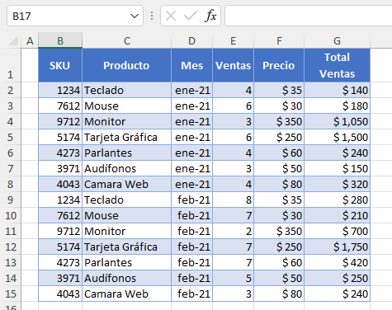
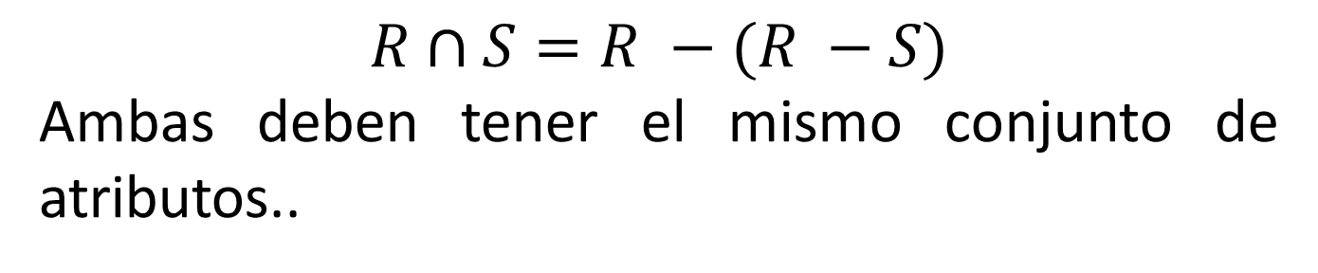
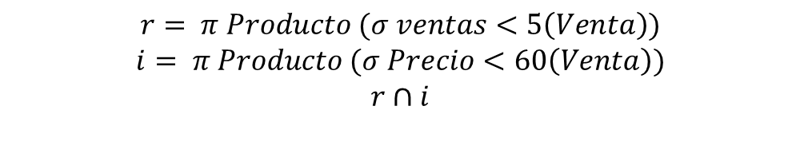
Intersección
$$R∩S=R −(R −S)$$
Ambas deben tener el mismo conjunto de atributos..
$$r= π Producto (σ ventas<5\left(Venta\right))$$
$$i= π Producto (σ Precio<60\left(Venta\right))$$
$$r∩i$$

Slide 4
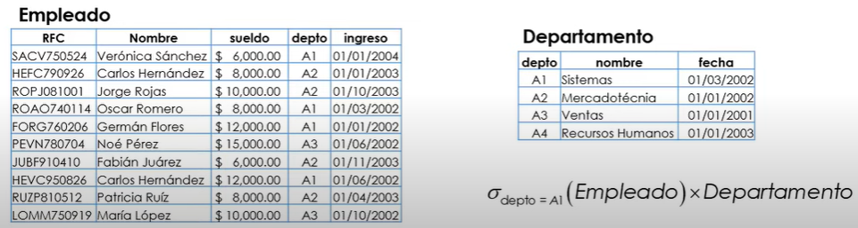

Producto Cartesiano
$$R x S$$
Si existen atributos en común, se debe quitar la ambiguedad.
https://www.youtube.com/watch?v=vh0KMMsTGQ0

Slide 5
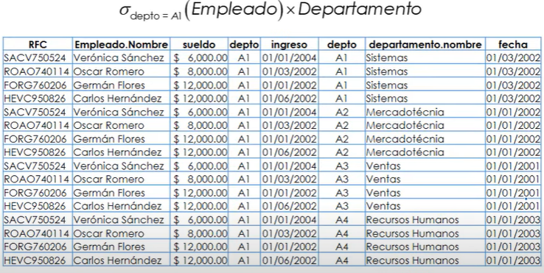
Producto Cartesiano

Slide 6

Join Natural
$$R ∞ S$$
Relaciones con un valor en común.

Slide 7
Join Natural

Slide 8


Asignación y Renombrar
$$≔$$
Asigna una nueva relación
$$ρ$$
Renonbra

Slide 9

Agrupación ϒ
Permite agrupar por conjunto de valores en función de un atributo determinado y hacer operaciones en el campo.
Sum;AVG, Count, min, max
$${\text{ϒ}}_{atributo_{agrupación};función_{agregación}→alias}(Entidad)$$
$${\text{ϒ}}_{N Cliente;count\left(N Cliente\right)→NumeroCompras}(Clientes ∞ Venta1)$$

Slide 10
QUIZZ

